Slide 1



TOÁN
Bài: BẢNG NHÂN 7

Slide 2




MỤC TIÊU
Vận dụng được bảng nhân 7 vào giải toán có lời văn bằng một phép tính nhân.
1
Biết tự lập được và
học thuộc lòng bảng nhân 7.
2
3
Say mê toán học, chủ động,
chăm chỉ học tập.
Có kĩ năng đếm thêm 7.
4

Slide 3



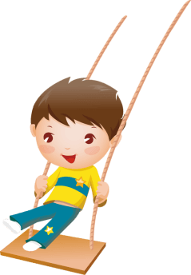
目
HOẠT ĐỘNG
Chăm học
Khởi động
1
Khám phá
2
3
Luyện tập
4
Vận dụng

Slide 4


Khởi động
1

Slide 5


Trò chơi
6 x 7
6 x 8
6 x 9
6 x 4
6 x 2
Tìm nhà cho mây
3
4
5
1
2
54
42
24
48
12

Slide 6

Khám phá
2

Slide 7
2
Em có nhận xét về tích của các phép nhân trên?
7 được lấy 1 lần, ta viết:
7
7 x 1 =
+ 7
7 x 1
= 7
14
7 x 2 =
21
+ 7
7 được lấy 2 lần, ta có:
7 x 3 =
7 x 2
= 7 + 7 = 14
7 x 4 =
7 x 2
= 14
7 x 5 =
Vậy:
7 x 6 =
7 x 7 =
7 được lấy 3 lần, ta có:
7 x 8 =
7 x 3
= 7 + 7 + 7 = 21
7 x 9 =
7 x 3
= 21
Vậy:
7 x 10 =
Muốn tìm tích liền sau, ta lấy tích liền trước cộng với 7.

Slide 8

2
7 được lấy 1 lần, ta viết:
7
7 x 1 =
+ 7
7 x 1
= 7
14
7 x 2 =
21
+ 7
7 được lấy 2 lần, ta có:
7 x 3 =
28
7 x 2
= 7 + 7 = 14
7 x 4 =
35
7 x 2
= 14
7 x 5 =
Vậy:
42
7 x 6 =
7 x 7 =
49
7 được lấy 3 lần, ta có:
7 x 8 =
56
7 x 3
= 7 + 7 + 7 = 21
63
7 x 9 =
= 21
Vậy:
7 x 3
70
7 x 10 =
Muốn tìm tích liền sau, ta lấy tích liền trước cộng với 7.

Slide 9

Bảng nhân 7
7 x 1 = 7
7 x 2 = 14
7 x 3 = 21
7 x 4 = 28
7 x 5 = 35
7 x 6 = 42
7 x 7 = 49
7 x 8 = 56
7 x 9 = 63
7 x 10 = 70

Slide 10
Bảng nhân 7
7 x 1 = 7
7 x 2 = 14
7 x 3 = 21
7 x 4 = 28
7 x 5 = 35
7 x 6 = 42
7 x 7 = 49
7 x 8 = 56
7 x 9 = 63
7 x 10 = 70

Slide 11
3
Luyện tập

Slide 12
Bài 1:
Tính nhẩm
7 x 3 =
21
7 x 8 =
56
7 x 2 =
14
7 x 1 =
7
7 x 5 =
35
7 x 6 =
42
7 x 10 =
70
0 x 7 =
0
7 x 7 =
49
7 x 4 =
28
7 x 9 =
63
7 x 0 =
0

Slide 13

Bài 2:
Mỗi tuần lễ có 7 ngày. Hỏi 4 tuần lễ có tất cả bao nhiêu ngày?
Tóm tắt
Bài giải
1 tuần:
Bốn tuần lễ có số ngày là:
7 ngày
4 tuần:
7 x 4 =
(ngày)
. . . ngày?
28
Đáp số: 28 ngày

Slide 14

Bài 3:
Đếm thêm 7 rồi viết số thích hợp vào chỗ trống?
7
14
21
28
35
42
49
56
63
70
+ 7
+ 7

Slide 15
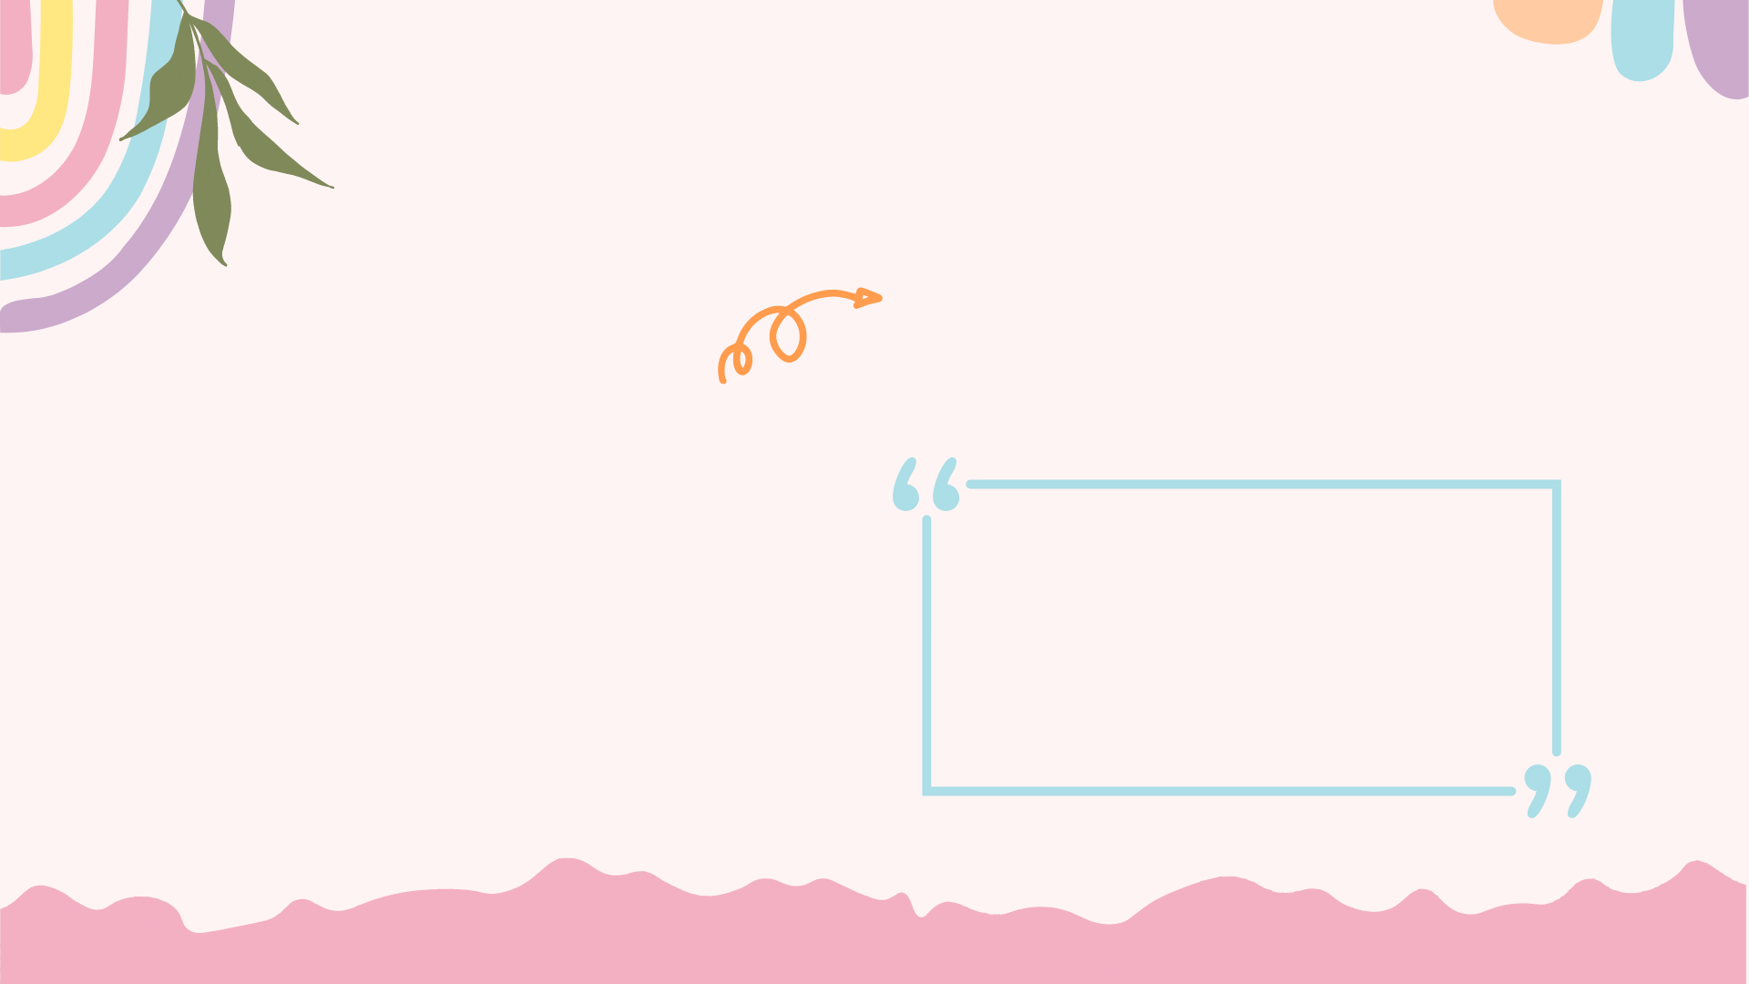
4
Vận dụng

Slide 16

Chăm học
Linh có 5 hộp bánh, mỗi hộp bánh gồm 7 cái bánh. Số cái bánh mà Linh có là:
A. 35
B. 12
C. 25

Slide 17
Dặn dò
Học thuộc bảng nhân 7.
Hoàn thành bài tập: Bảng nhân 7 trong Sách bài tập in.
Xem bài: Luyện tập (trang 32).

Slide 18
Hẹn gặp lại!

